Slide 1
INHERITANCE
Muhamad Nopriyansyah
Teknik Informatica 2C

Slide 2
Apa Sih Inheritance
Inheritance atau Pewarisan/Penurunan adalah konsep pemrograman dimana sebuah class dapat ‘menurunkan’ property dan method yang dimilikinya kepada class lain. Konsep inheritancedigunakan untuk memanfaatkan fitur ‘code reuse’ untuk menghindari duplikasi kode program.
Konsep inheritance membuat sebuah struktur atau ‘hierarchy’ class dalam kode program. Class yang akan ‘diturunkan’ bisa disebut sebagai class induk (parent class), super class, atau base class. Sedangkan class yang ‘menerima penurunan’ bisa disebut sebagai class anak (child class), sub class, derived class atauheir class.
Tidak semua property dan method dari class induk akan diturunkan. Property dan method dengan hak akses private, tidak akan diturunkan kepada class anak. Hanya property dan method dengan hak akses protected dan public saja yang bisa diakses dari class anak.

Slide 3
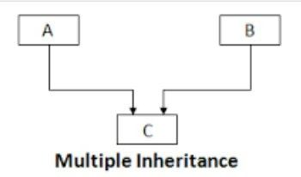
Multiple X Multilevel
Multiple
Mengacu pada Konsep satu kelas yang memperluas atau Mewarisi lebih dari satu kelas dasar. Masalah dengan “multiple inheritance “ ini adalah bahwa kelas turunan harus mengelola ketergantungan pada dua kelas dasar.

Slide 4
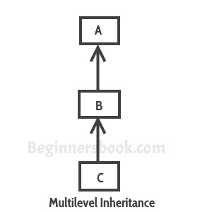
Multiple X Multilevel
Multilevel
Warisan multilevel mengacu pada mekanisme dalam teknologi OO di mana seseorang dapat mewarisi dari kelas turunan, sehingga membuat kelas turunan ini kelas dasar untuk kelas baru. Seperti yang dapat Anda lihat di diagram alir C adalah subkelas atau kelas turunan B dan B adalah kelas turunan A. Untuk perincian lebih lanjut dan contoh lihat - Peninggalan multilevel di Java.

Slide 5
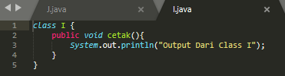

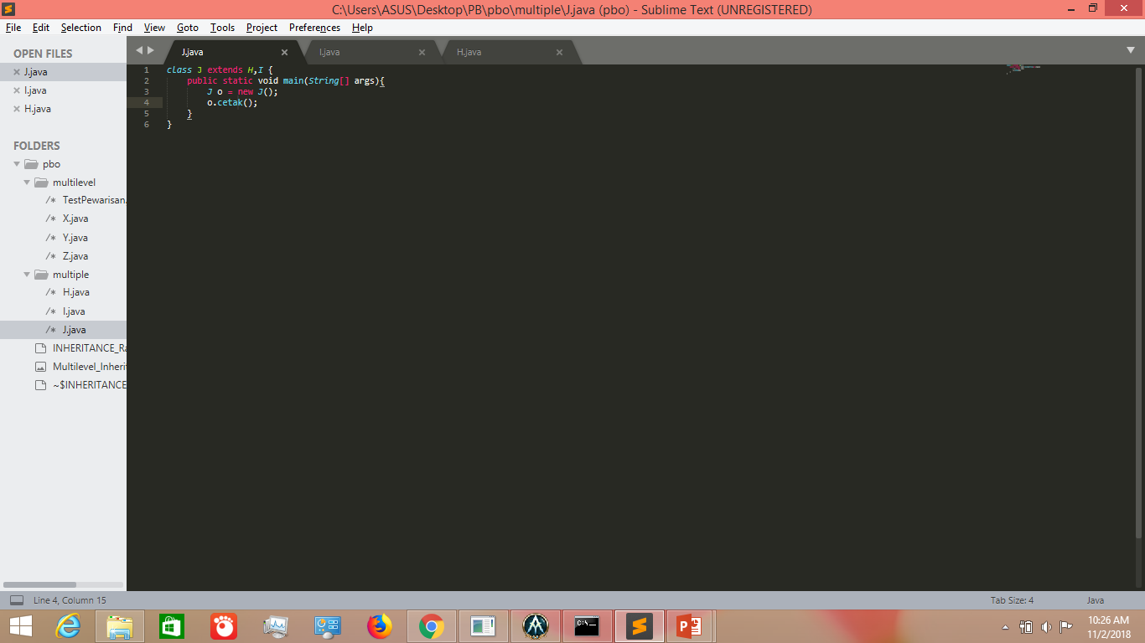
Pengenalan program multiple

Slide 6
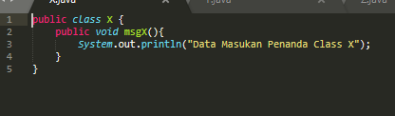
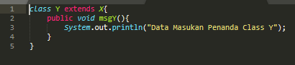
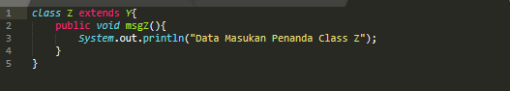
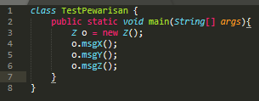
Pengenalan Program Multilevel

Slide 7
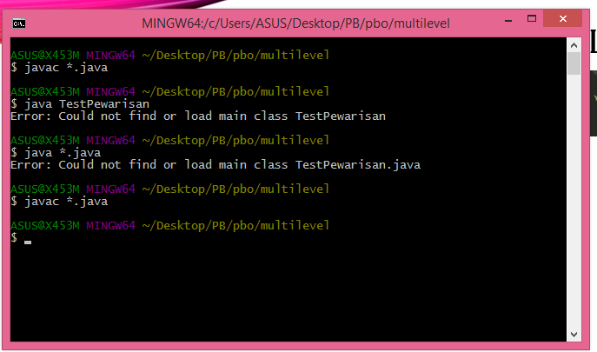
Hasil dari seluruh program
Mohon Maaf,
Di Laptop Saya Terjadi kendala
dimana hanya bisa mencompailer
dan tidak bisa menjalankan program

